Slide 1
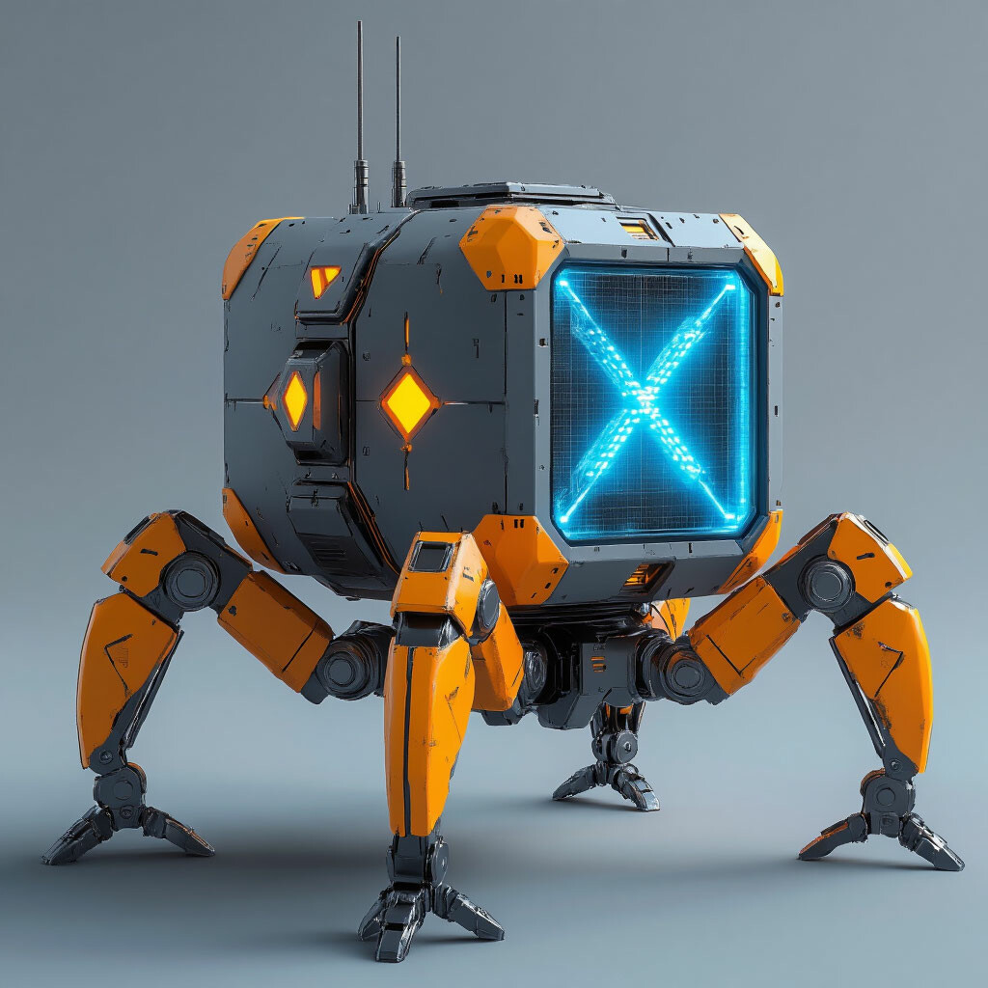

Робот для перемещения паллет на складе
Работу выполнили студенты группы МР-22-1
Гильфанов Тимур
Мартыненко Илья
Барабанов Дмитрий
Шестаков Андрей

Slide 2




Команда и ключевые роли
Капитан
Гильфанов Тимур
Менеджер-электрик
Мартыненко Илья
Программист
Барабанов Дмитрий
Сборщик
Шестаков Андрей

Slide 3
Постановка задачи — почему это важно
Сотрудники тратят значительное время и усилия на ручную погрузку/перемещение тяжёлых паллет.
Цель: создать автономного робота, который следует по разметке, поднимает паллету и доставляет её по маршруту.
Ожидаемый эффект: снижение физической нагрузки, меньше простоев и более предсказуемая внутренняя логистика.

Slide 4
Решение — кратко о концепции
Робот движется по нанесённой линии с помощью двух датчиков линии. При подходе к паллете включается подъёмный механизм (рейка или винтовой привод), паллета поднимается на заданную высоту, после чего робот продолжает движение до зоны выгрузки.
Простая навигация
Разметка + датчики — дешёвая и надёжная схема.
Модуль подъёма
Вертикальный подъём без сложной гидравлики.
Интеграция
Arduino, мотор‑драйверы, питание и защищённый корпус.

Slide 5
Комплектующие, модели и код
Аппаратно: Arduino Nano, 2 мотора-редуктора, 2 датчика линии (TCRT5000), механизм подъёма (сервопривод + рейка или мотор‑редуктор), батарейный отсек, детали корпуса — 3D‑печать.
Модели: 3D‑модель корпуса и направляющей для подъёма.
Программно: ПИД‑регулятор для точного слежения за линией; FSM: поиск линии → движение → останов → подъём → продолжение. Логика аварийной остановки и контроль заряда батареи.

Slide 6
Уникальность решения
Компактный вертикальный подъём паллеты без гидравлики — экономичнее и легче в обслуживании.
Работа с двумя датчиками линии — минимизация затрат на сенсоры при сохранении точности.
Отказ от дорогой навигации (SLAM, камеры) — надёжность в средах с предсказуемой разметкой.

Slide 7
Внедрение — где это полезно
Малые и средние склады без автоматизированных стеллажей.
Супермаркеты — перемещение поддонов из зоны приёмки в торговый зал.
Производственные цеха — доставка заготовок между участками.

Slide 8

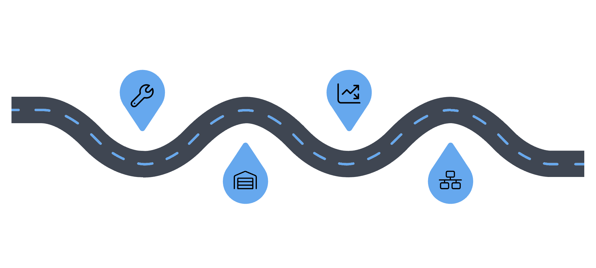
План внедрения и этапы проекта
Доработка
Оптимизация
Прототип и лабораторные испытания
Нагрузка и время цикла по метрикам
Масштабирование
Пилот
Тест на складе на 1–2 участках
Интеграция нескольких роботов и сеть
Краткое объяснение: начать с лабораторных тестов, затем пилот на 1–2 участках, собрать метрики (время цикла, отказоустойчивость), внести улучшения и масштабировать в сеть с централизованным управлением зарядом и маршрутами.

Slide 9
Выводы и следующие шаги
Ключевая польза
Короткий план
Запрос к руководству
Снижение физической нагрузки сотрудников, уменьшение времени перемещений и повышение предсказуемости внутренней логистики.
Доработать прототип → пилотировать на одном складе → собрать KPI → подготовить коммерческое предложение.
Утвердить пилот (3 месяца), выделить зону для испытаний и доступ к 2–3 паллетам макета.

